Slide 1
기초 클러스터링2
기계학습
세종대학교 고승호

Slide 2
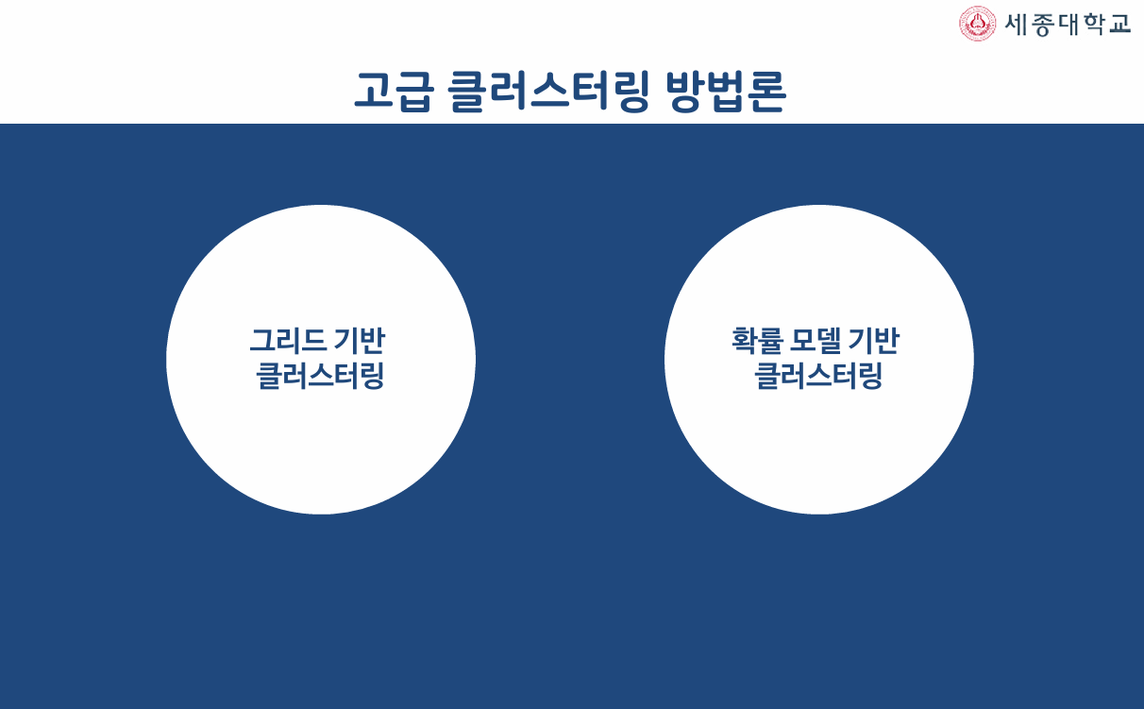
고급 클러스터링 방법론

Slide 3
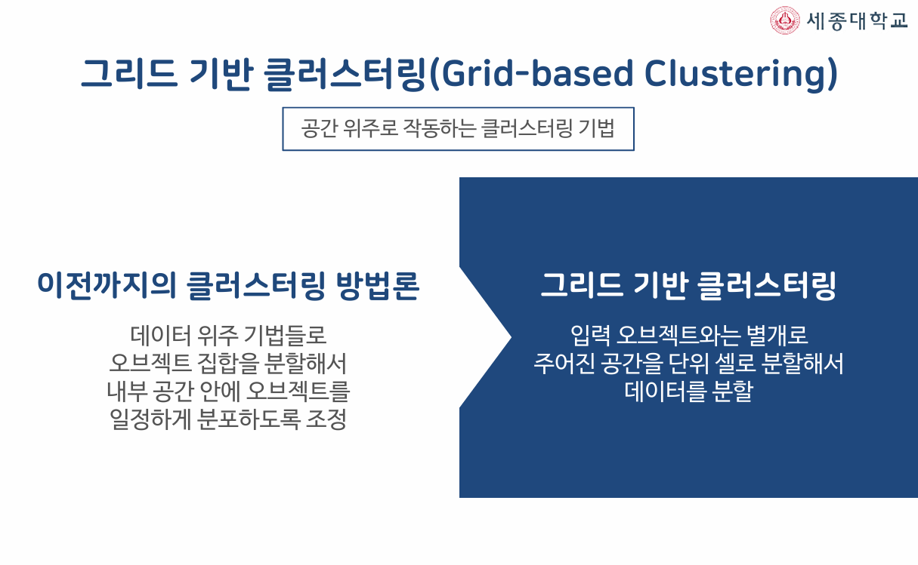
그리드 기반 클러스터링

Slide 4
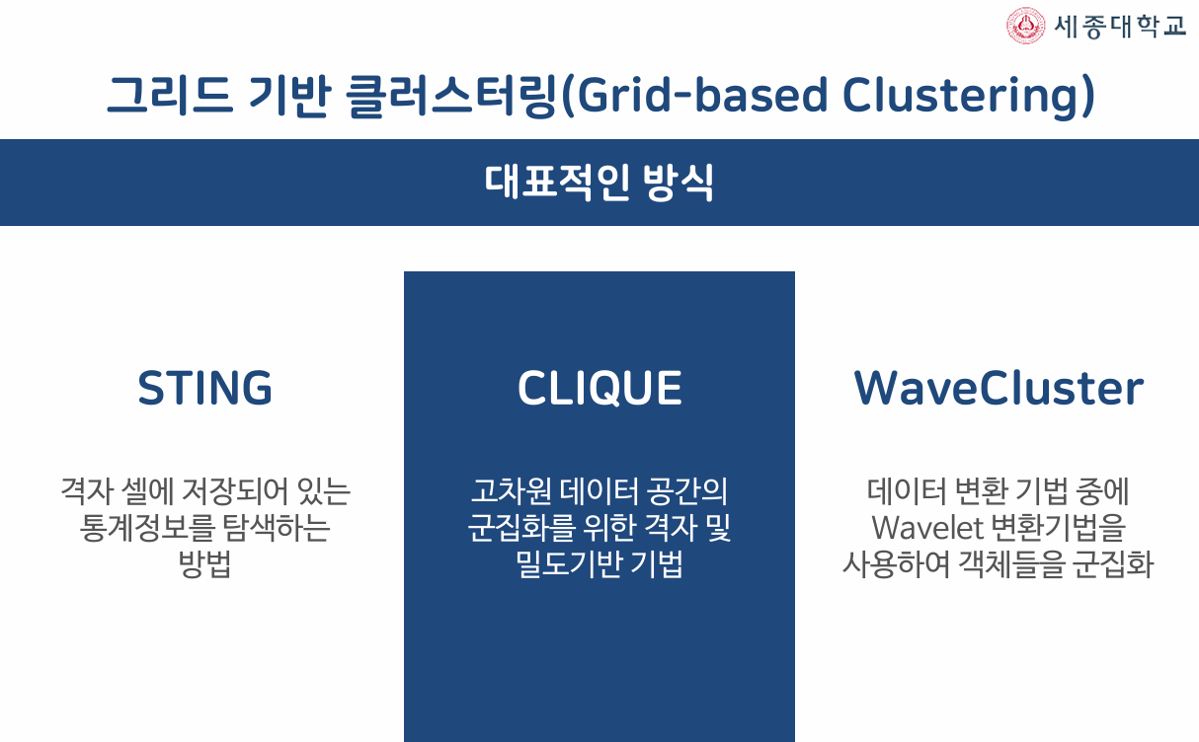
그리드 기반 클러스터링

Slide 5
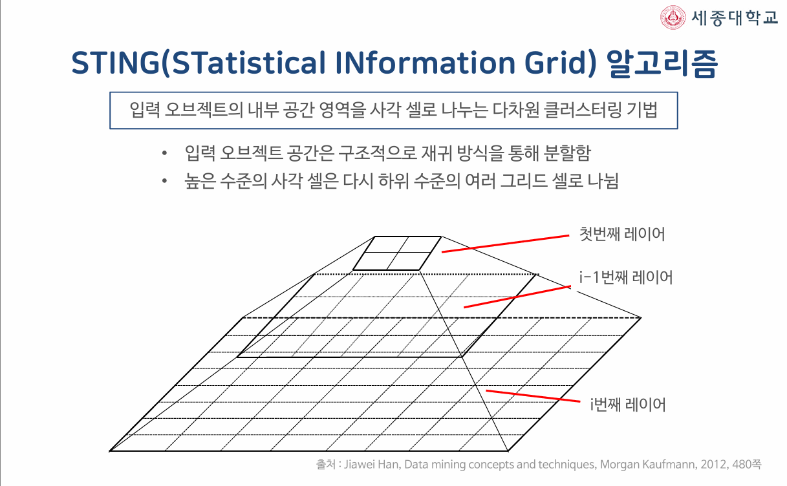
STING 알고리즘

Slide 6
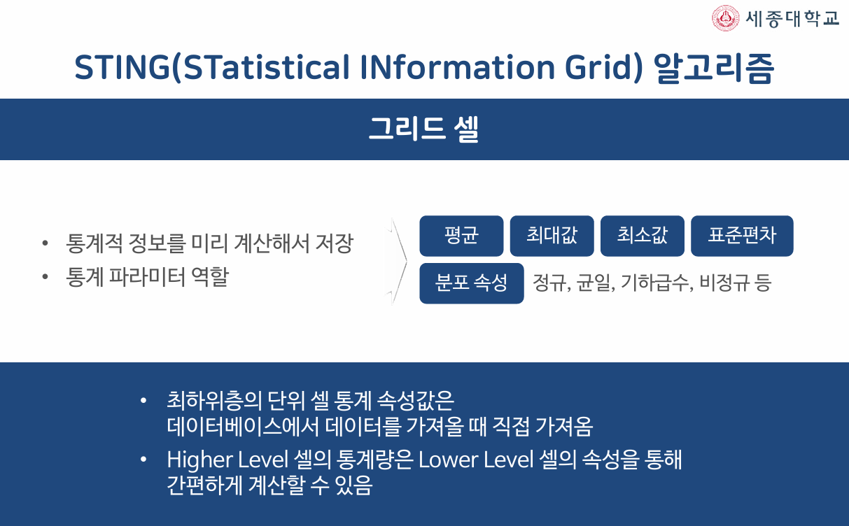
STING 알고리즘

Slide 7
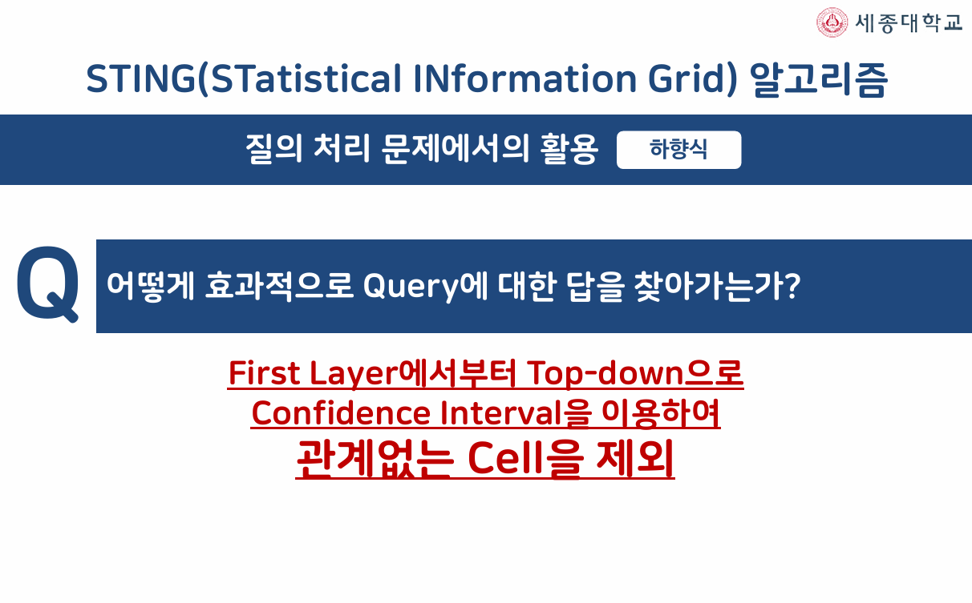
STING 알고리즘

Slide 8
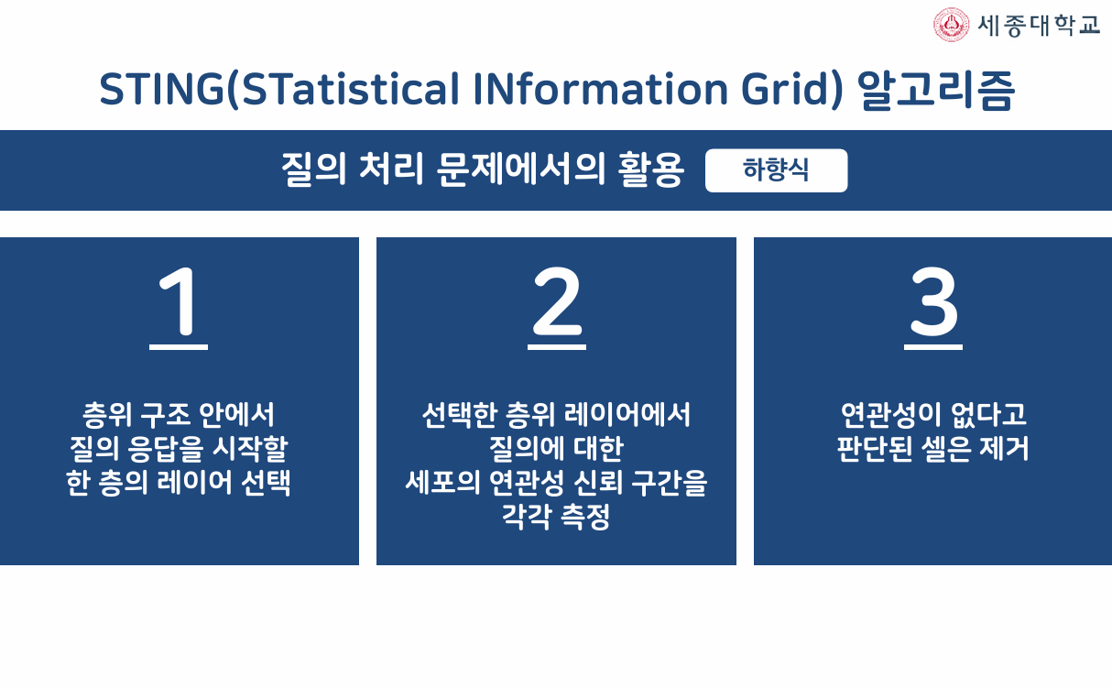
STING 알고리즘

Slide 9
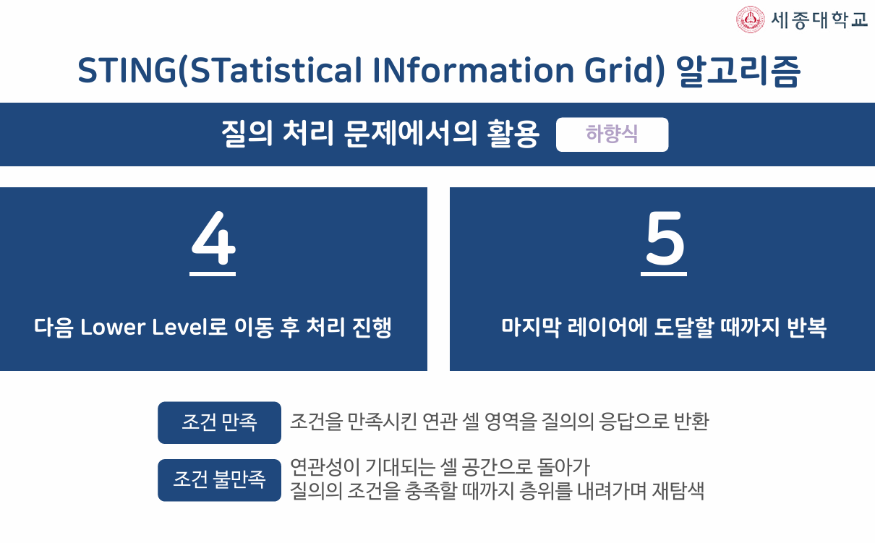
STING 알고리즘

Slide 10
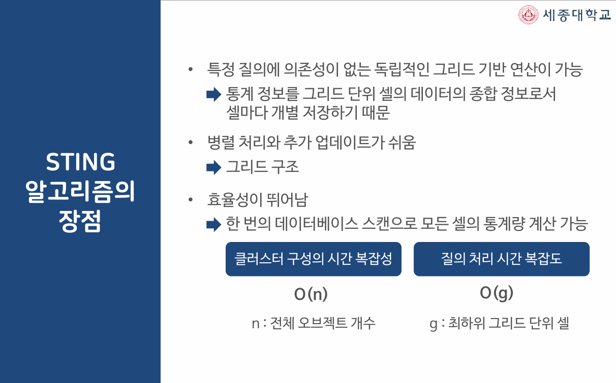
STING 알고리즘

Slide 11
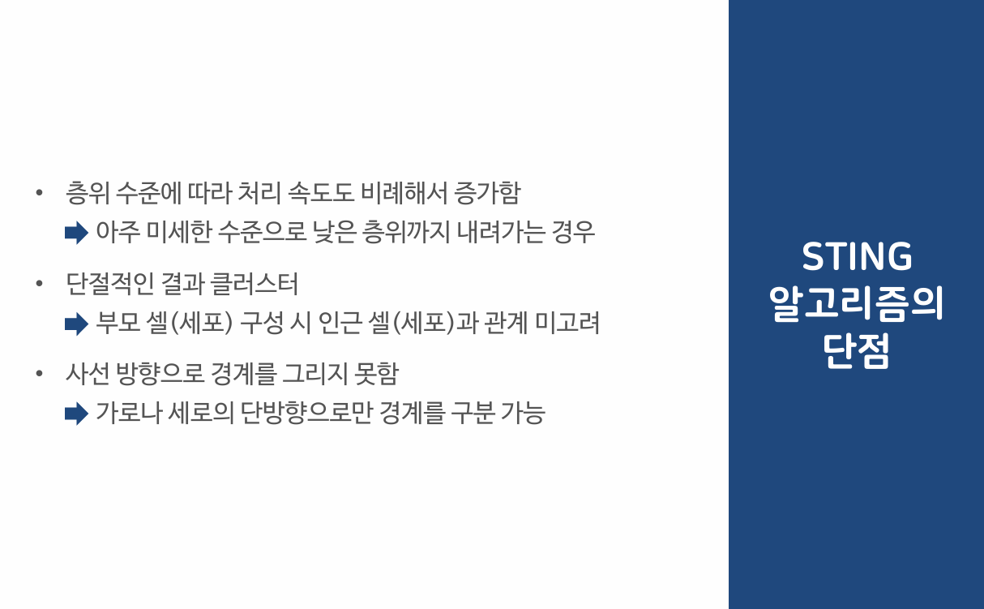
STING 알고리즘

Slide 12
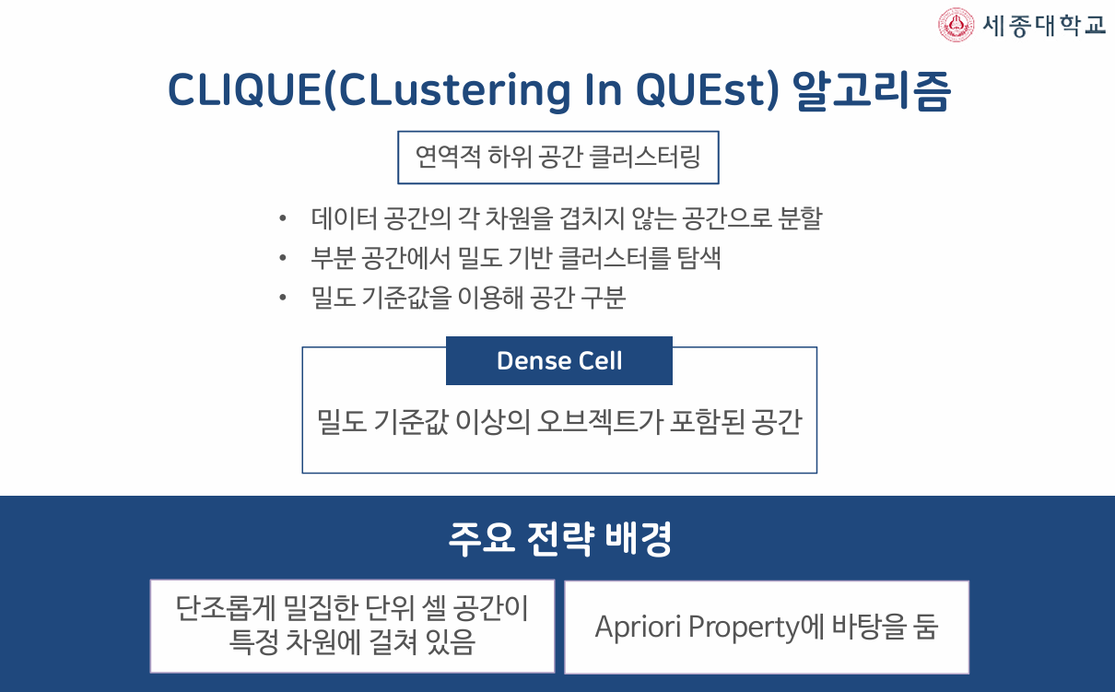
CLIQUE 알고리즘

Slide 13
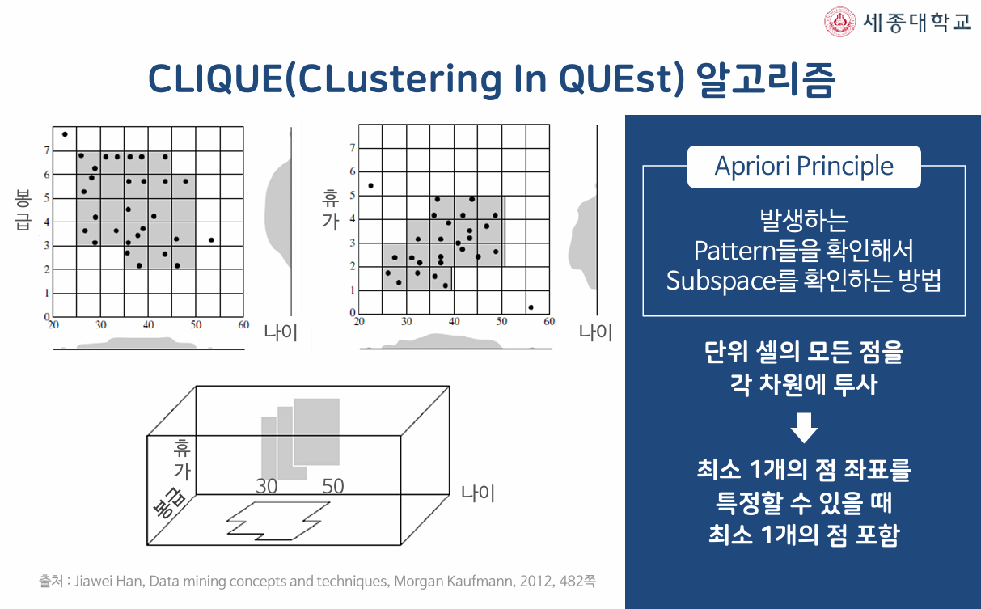
CLIQUE 알고리즘

Slide 14
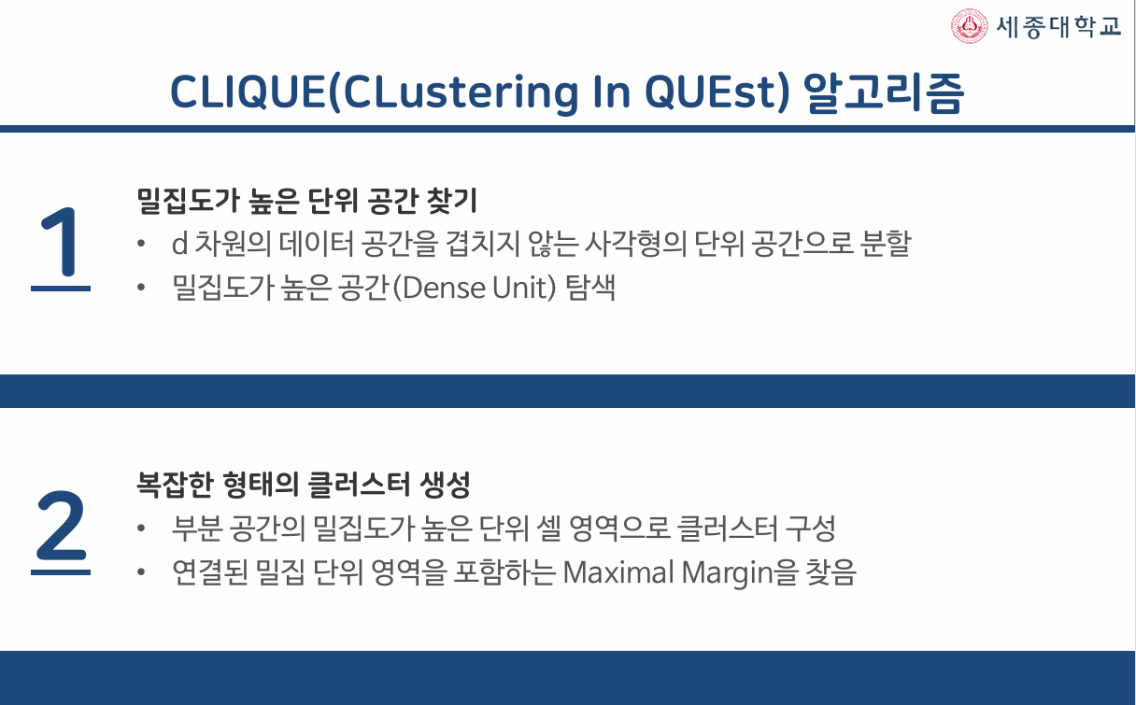
CLIQUE 알고리즘

Slide 15
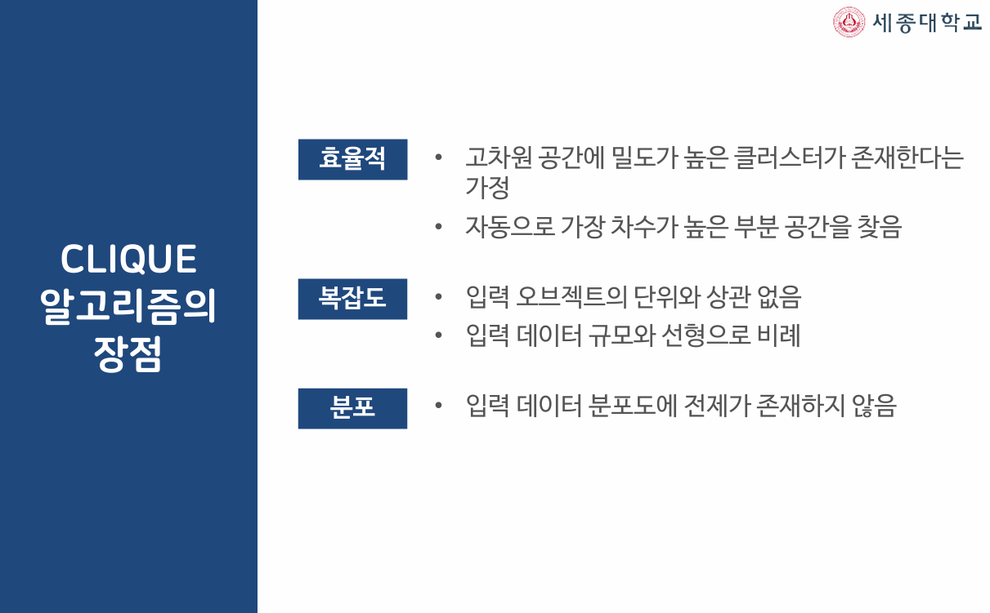
CLIQUE 알고리즘

Slide 16
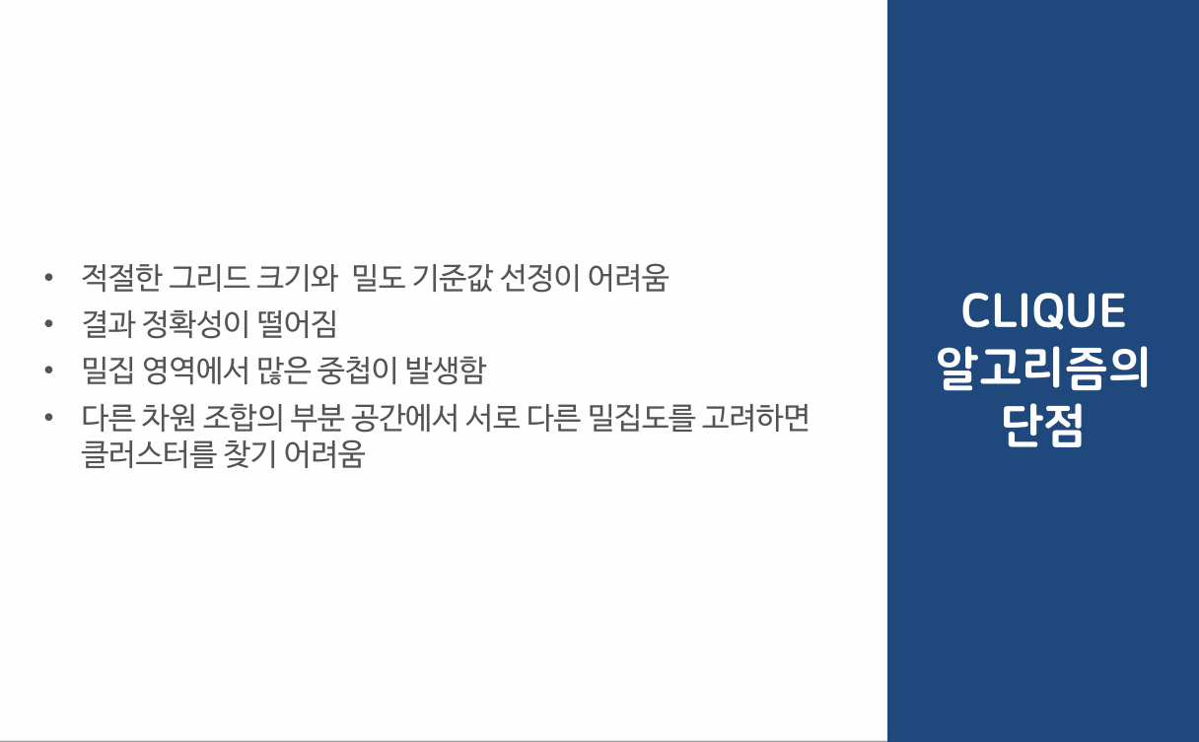
CLIQUE 알고리즘

Slide 17
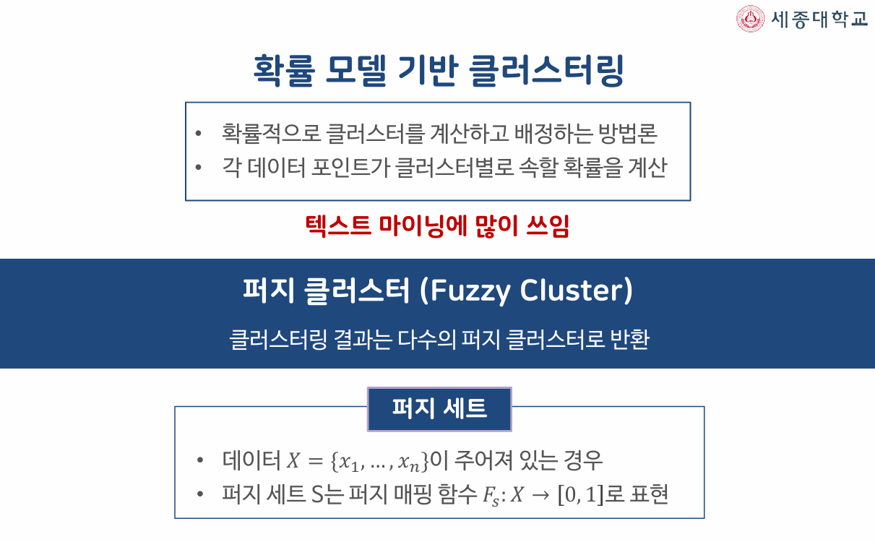
퍼지 클러스터

Slide 18
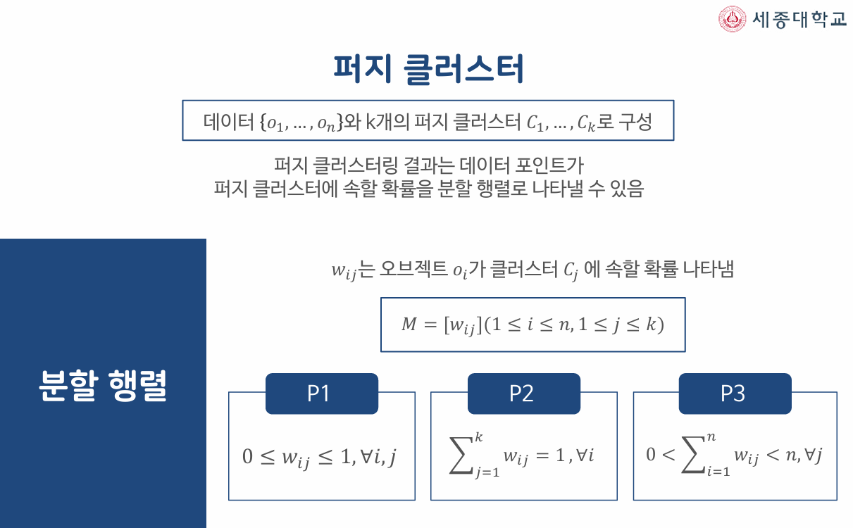
퍼지 클러스터

Slide 19
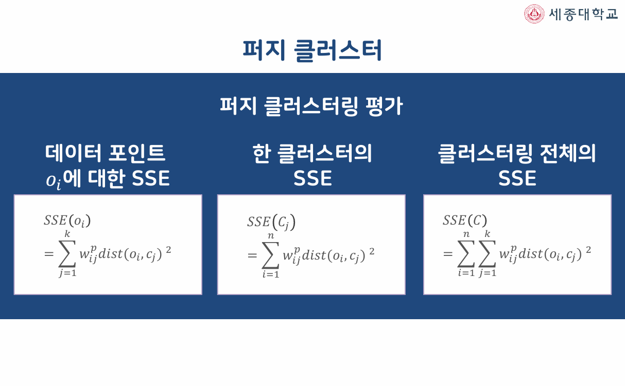
퍼지 클러스터

Slide 20
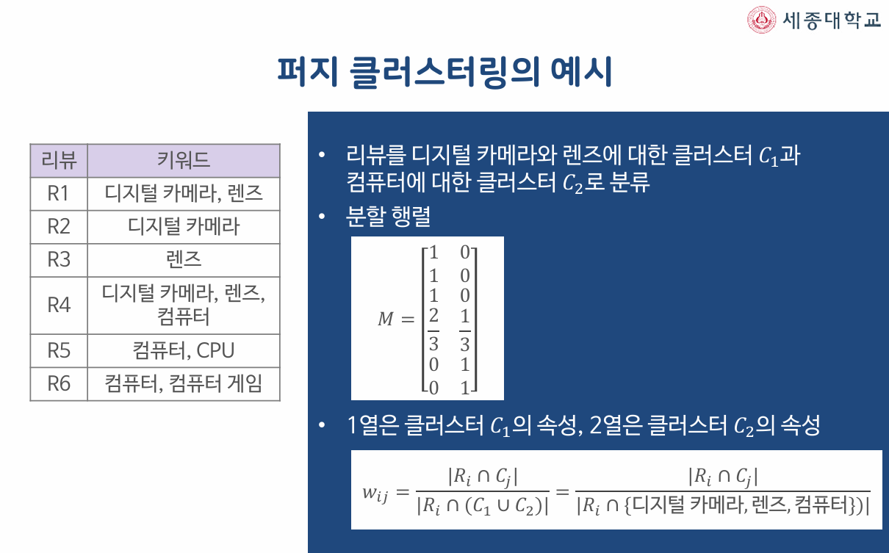
퍼지 클러스터

Slide 21
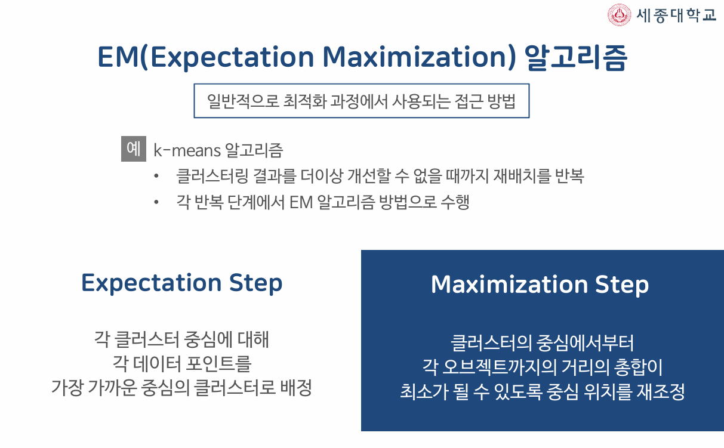
퍼지 클러스터

Slide 22
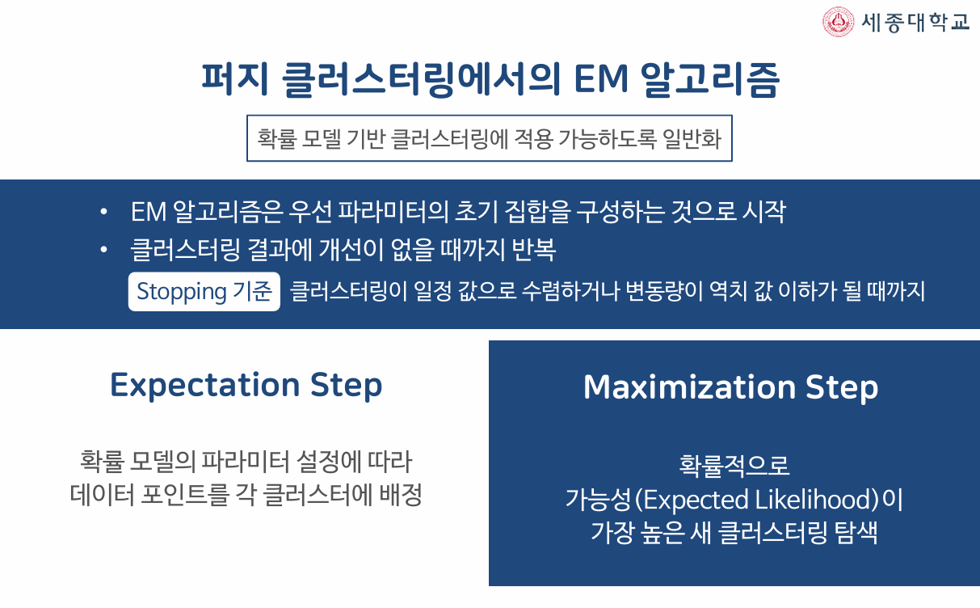
퍼지 클러스터

Slide 23
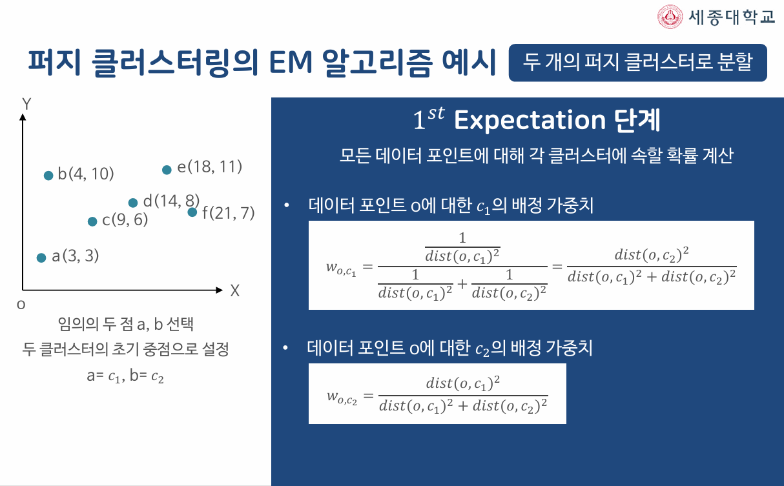
퍼지 클러스터

Slide 24
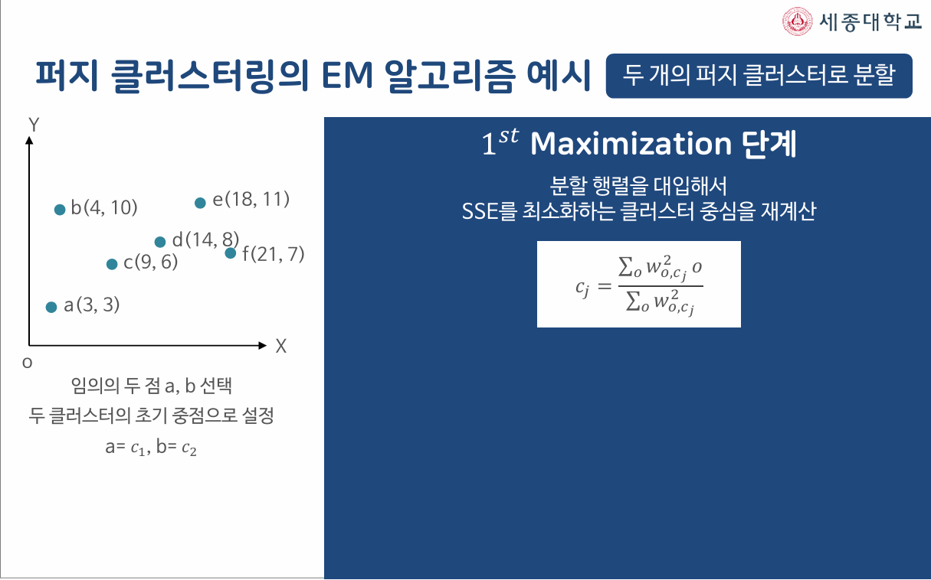
퍼지 클러스터

Slide 25

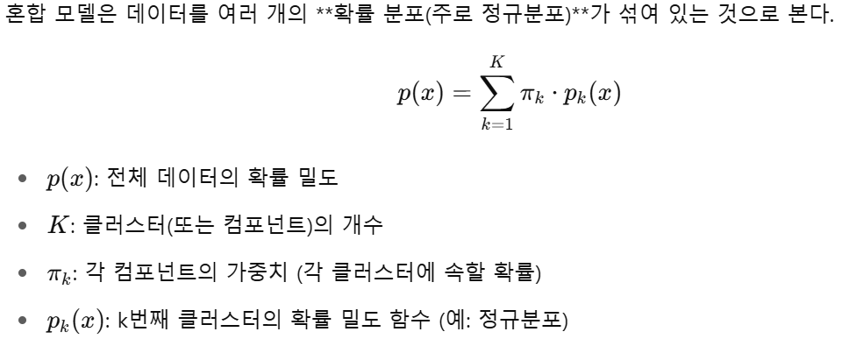
혼합 모델

Slide 26
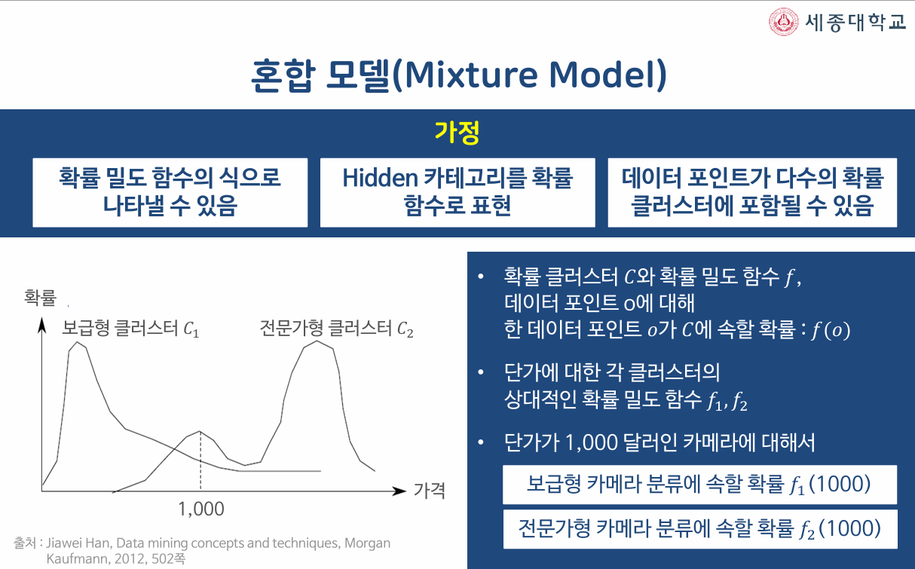
혼합 모델

Slide 27
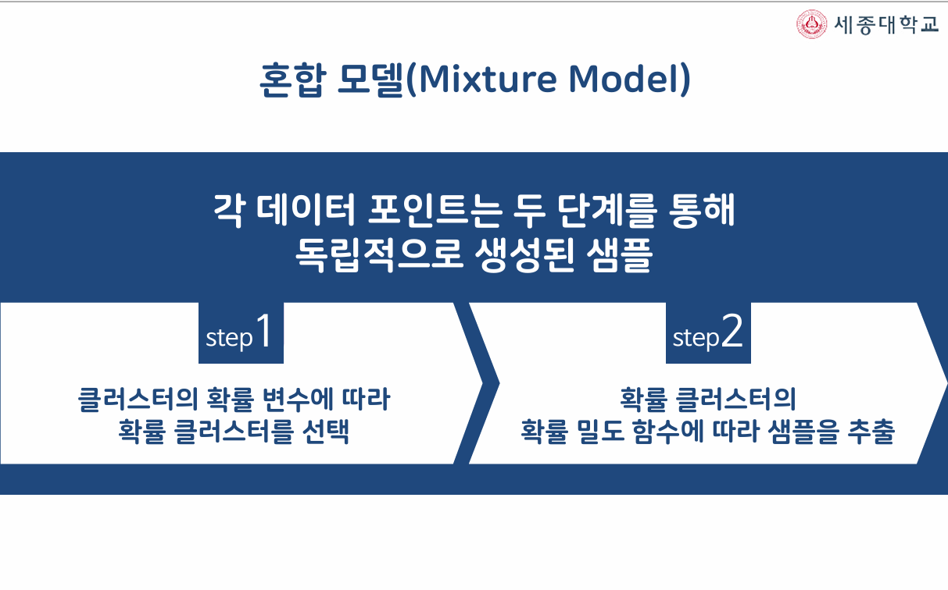
혼합 모델

Slide 28
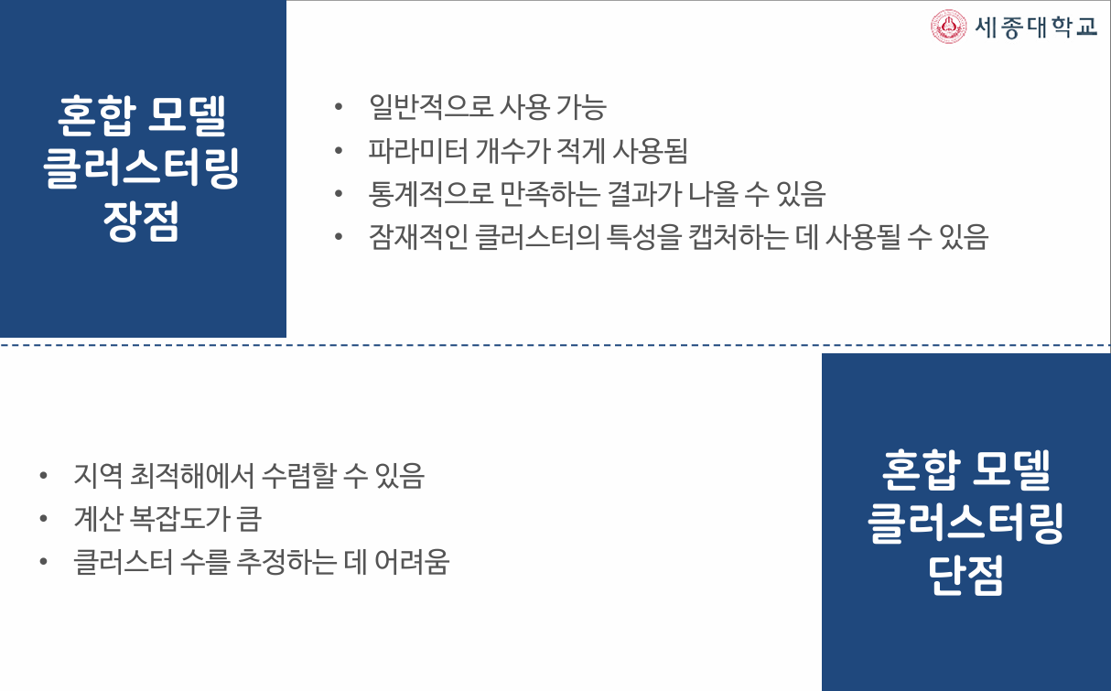
혼합 모델

Slide 29
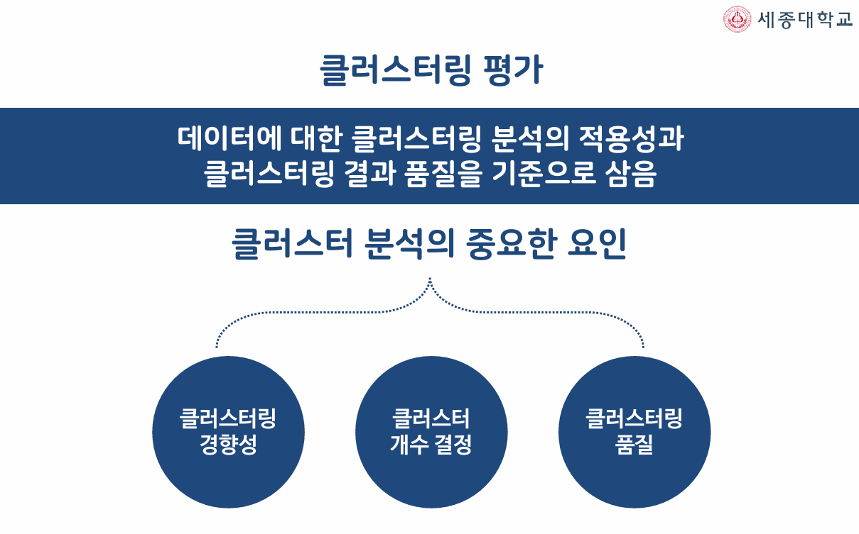
클러스터링 평가

Slide 30
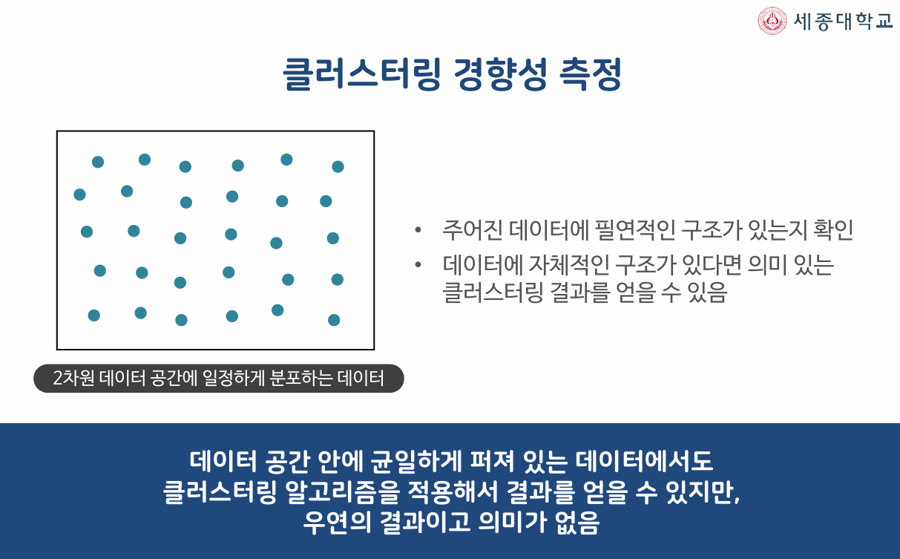
클러스터링 경향성

Slide 31
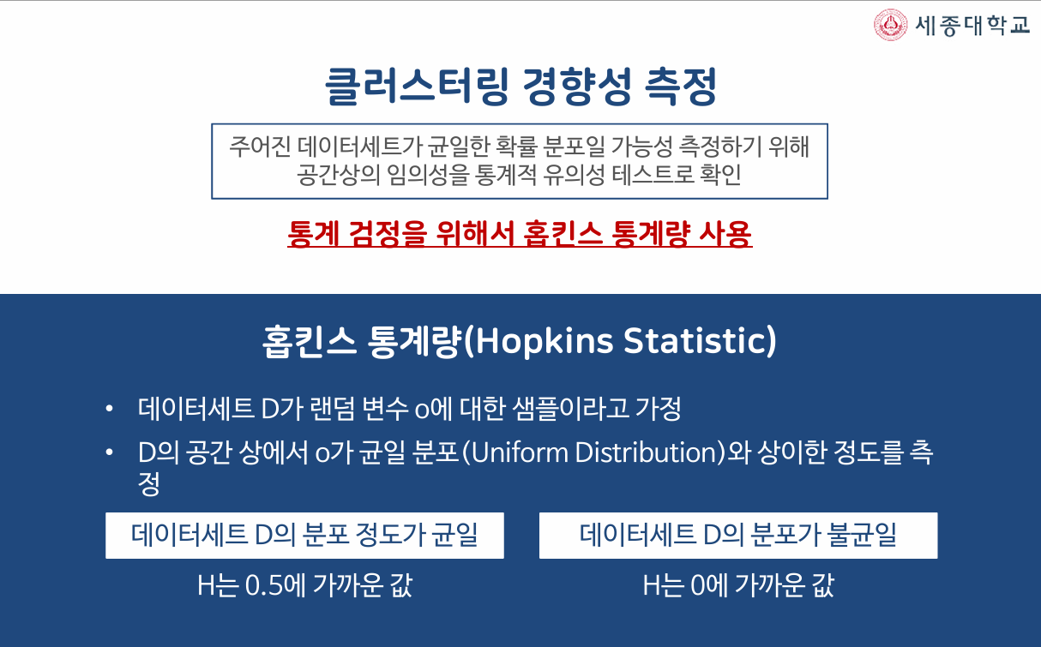
클러스터링 경향성

Slide 32
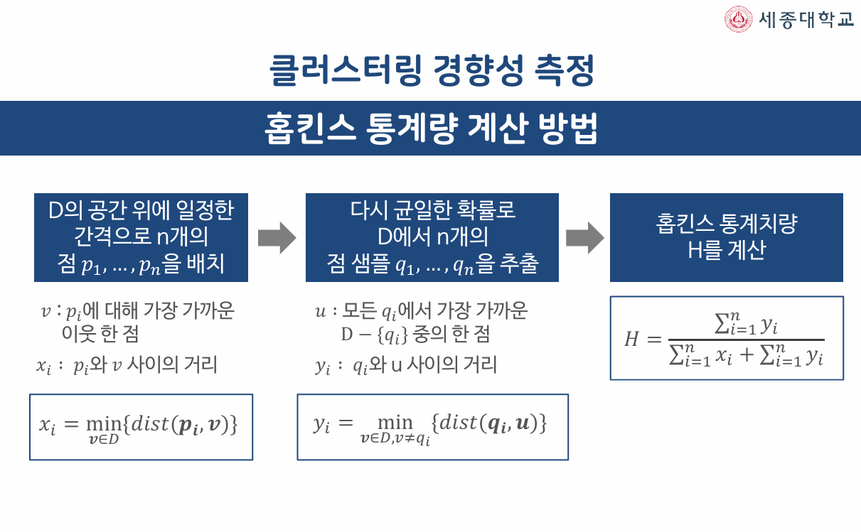
클러스터링 경향성

Slide 33
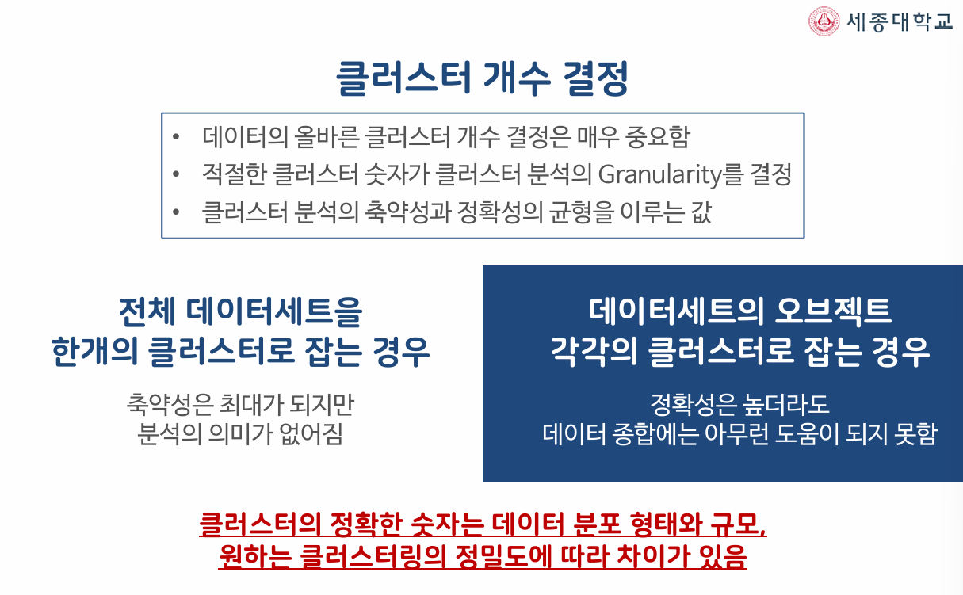
클러스터 개수 결정

Slide 34
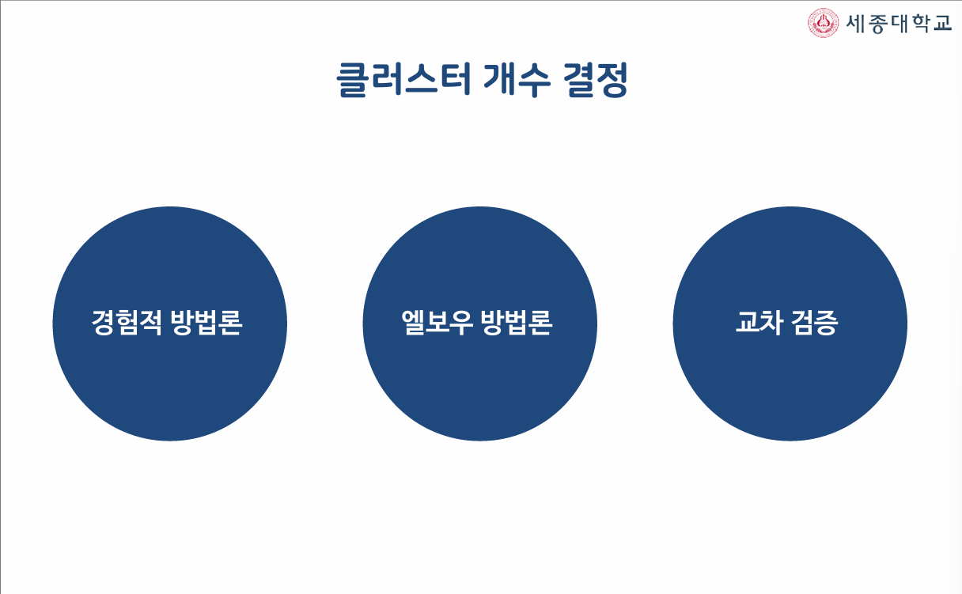
클러스터 개수 결정

Slide 35
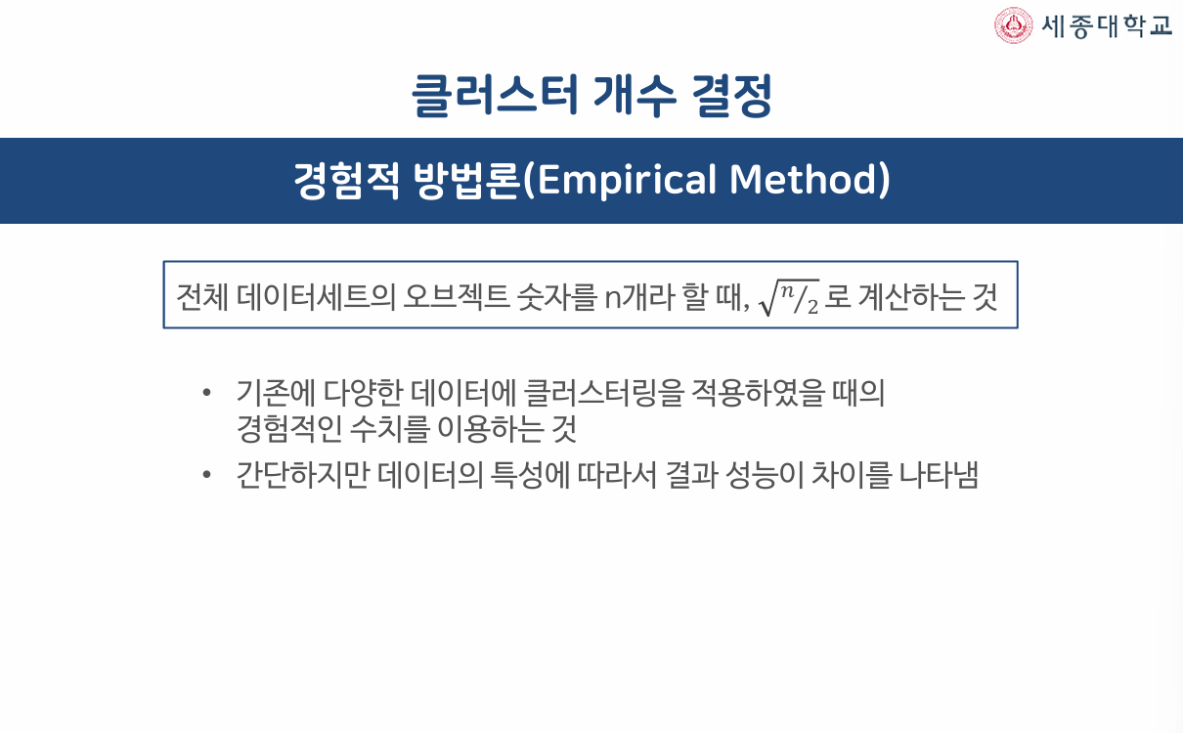
클러스터 개수 결정

Slide 36
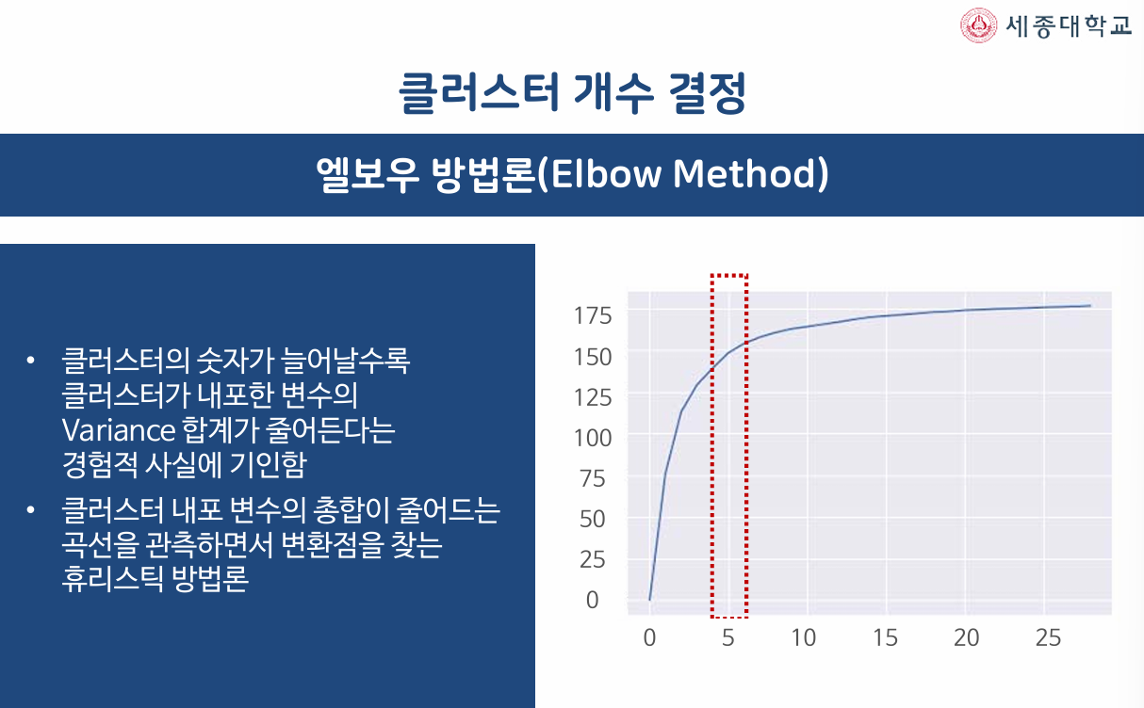
클러스터 개수 결정

Slide 37
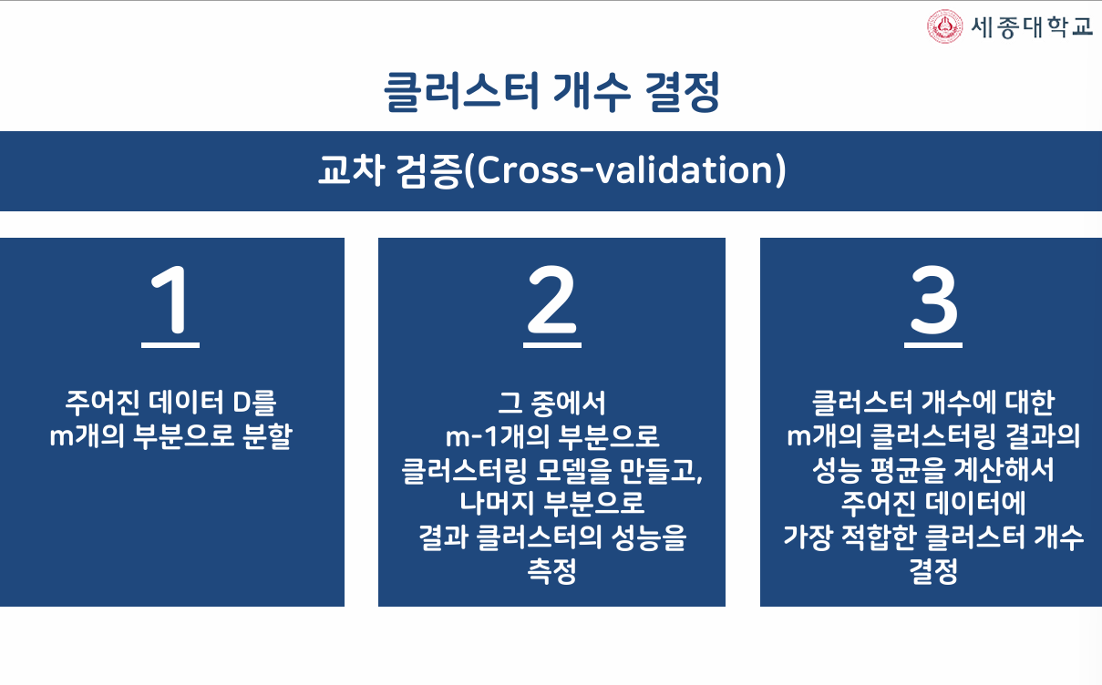
클러스터 개수 결정

Slide 38
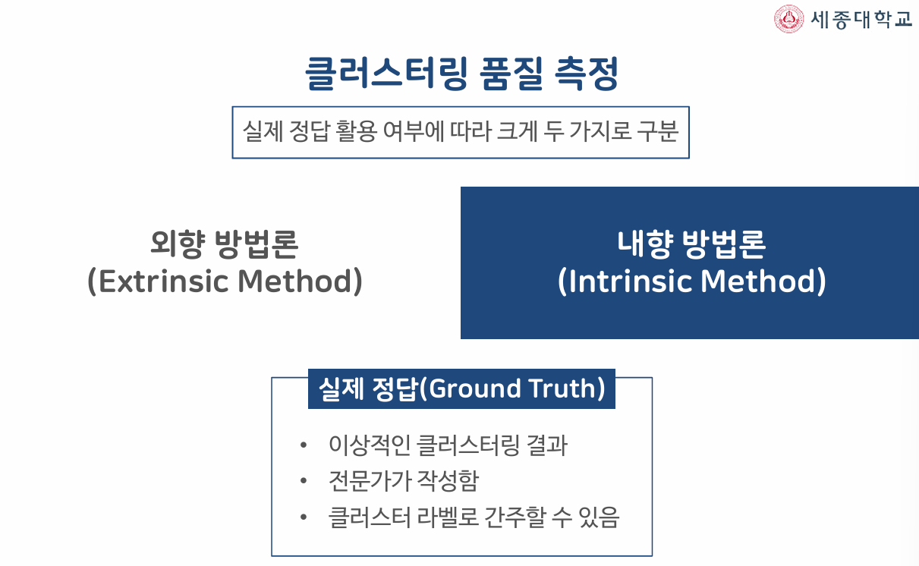
클러스터 품질 측정

Slide 39
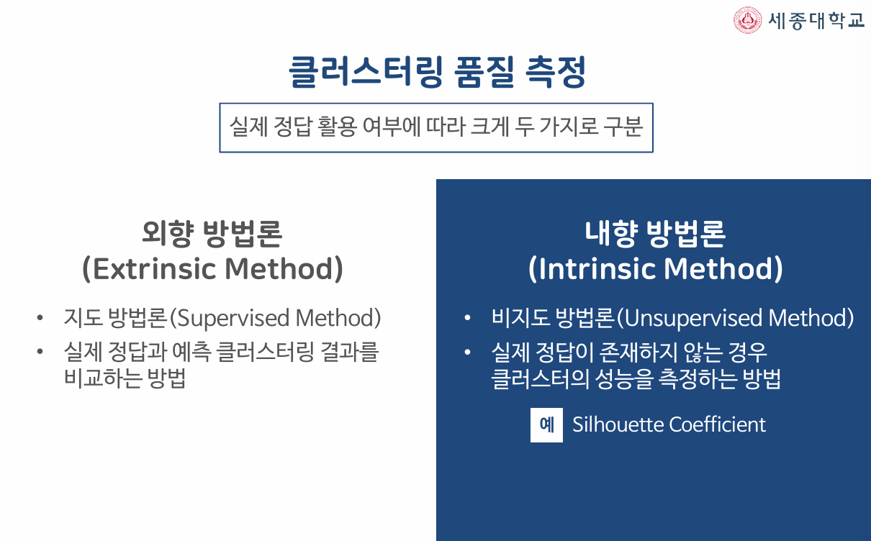
클러스터 품질 측정

Slide 40
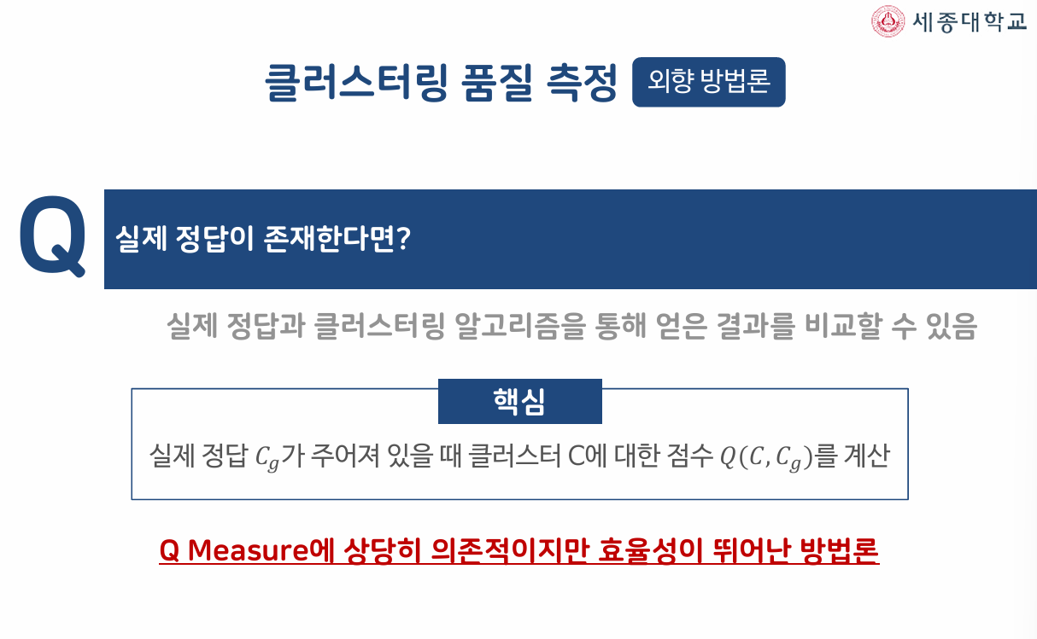
클러스터 품질 측정

Slide 41
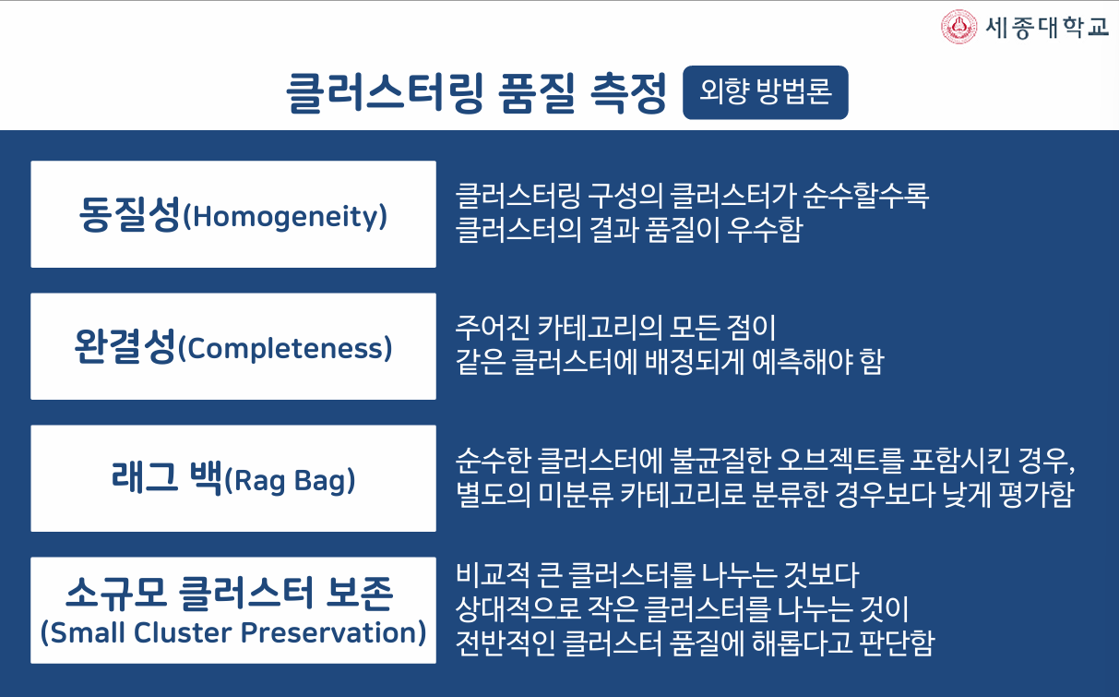
클러스터 품질 측정

Slide 42

클러스터 품질 측정

Slide 43
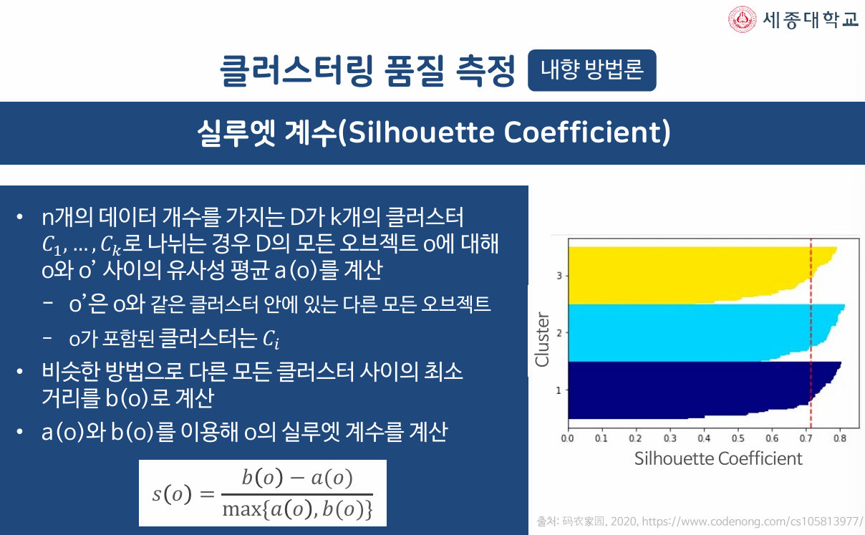
클러스터 품질 측정

